Slide 1
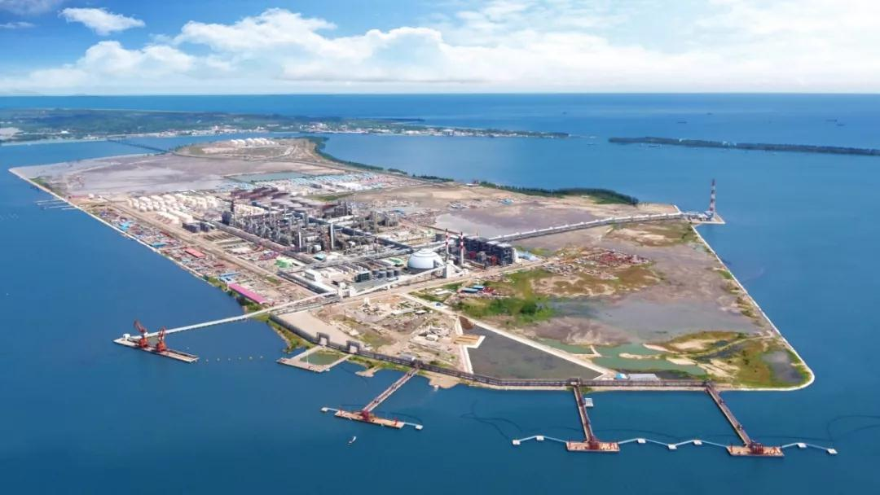
加裂、气分6月工艺考核问题汇总及分析

Slide 2
总体情况说明
问题分类
原因分析与管控措施
Notes:
使用方法： 【更改文字】：将标题框及正文框中的文字可直接改为您所需文字 【更改图片】：点中图片》绘图工具》格式》填充》图片》选择您需要展示的图片 【增加减少图片】：直接复制粘贴图片来增加图片数，复制后更改方法见【更改图片】 【更改图片色彩】：点中图片》图片工具》格式》色彩（重新着色）》选择您喜欢的色彩 下载更多模板、视频教程：http://www.mysoeasy.com

Slide 3
一、日周月检问题总体情况说明

Slide 4
自6月1日至6月30日，加裂、气分工艺专业日、周、月检问题共83项，其中考核52项，奖励19项，未考核12项。按问题性质共分为12类，考核占比62.65%。
考核类型 | 数量
MES交接班 | 1
产品质量 | 2
采样 | 3
巡回检查 | 9
工艺纪律 | 4
平稳率 | 9
抽查提问 | 17
劳动纪律 | 3
工艺指令 | 3
规格化 | 0
运行记录 | 4
其他 | 16
项目 | 数量
考核 | 52
未考核 | 12
奖励 | 19
共计 | 83
考核占比 | 62.65%
Notes:
使用方法： 【更改文字】：将标题框及正文框中的文字可直接改为您所需文字 【更改图片】：点中图片》绘图工具》格式》填充》图片》选择您需要展示的图片 【增加减少图片】：直接复制粘贴图片来增加图片数，复制后更改方法见【更改图片】 【更改图片色彩】：点中图片》图片工具》格式》色彩（重新着色）》选择您喜欢的色彩 下载更多模板、视频教程：http://www.mysoeasy.com

Slide 5
1.2 各班组考核分布情况：
加裂一班考核14项；
加裂二班考核16项；
加裂三班考核19项；
加裂四班考核22项；
合计71项
注：包括奖励与考核。
Notes:
使用方法： 【更改文字】：将标题框及正文框中的文字可直接改为您所需文字 【更改图片】：点中图片》绘图工具》格式》填充》图片》选择您需要展示的图片 【增加减少图片】：直接复制粘贴图片来增加图片数，复制后更改方法见【更改图片】 【更改图片色彩】：点中图片》图片工具》格式》色彩（重新着色）》选择您喜欢的色彩 下载更多模板、视频教程：http://www.mysoeasy.com

Slide 6
二、问题分类
2.1 抽查提问
6月份：对轮岗人员进行流程动改、产品改不合格、异常工况处置、操作经验学习效果等提问。
序号 | 班组 | 考核内容 | 考核日期 | 考核分数
1 | 加裂二班 | 提问安军岗气分工艺平稳率及工艺指标4/10；D301底切断异常关闭处置，回答一般。 | 2022/6/6 | -2.0
2 | 加裂三班 | 9日，提问秦闻政事故状态下气分装置的应急处置，回答不理想。 | 2022/6/10 | -2.0
3 | 加裂二班 | 提问法扎娜分馏系统重石脑油流程，回答一般。 | 2022/6/14 | -2.0
4 | 加裂一班 | 提问翟小杰焦化停工加裂反应处理，回答一般。 | 2022/6/15 | -2.0
5 | 加裂一班 | 提问吴宝鹏循环油、重石脑油流程，回答一般。 | 2022/6/15 | -2.0
6 | 加裂四班 | 提问李科科进料中断现场事故处理实际处理，回答一般。 | 2022/6/16 | -3.0
7 | 加裂四班 | 提问许孟天重石脑油现场流程，回答一般。 | 2022/6/16 | -2.0
8 | 加裂四班 | 提问韩德锋分馏系统高负荷状态下现象、操作，回答一般。 | 2022/6/20 | -2.0
9 | 加裂四班 | 提问李科科C204进出料流程，熟悉主流程，对细节掌握有欠缺。 | 2022/6/20 | -1.0
10 | 加裂三班 | 提问万建伟加裂装置联锁值，回答一般。 | 2022/6/21 | -2.0
11 | 加裂四班 | 提问韩德锋分馏系统物料及流程，掌握一般 | 2022/6/24 | -2.0
12 | 加裂一班 | 提问王杰工艺专业日常工作：目的、操作方式、注意事项；及产品的后路流程（合格、不合格、位置），回答一般。 | 2022/6/27 | -2.0
13 | 加裂四班 | 提问李诗诚气分热水温度大幅下降操作及内操日常工作及相关操作操作经验学习情况，回答一般。 | 2022/6/28 | -2.0
14 | 加裂三班 | 提问李兴隆分馏系统各类操作，回答一般 | 2022/6/9 | -2.0
15 | 加裂三班 | 提问malik气体分馏工艺卡片，回答一般（1/5）。 | 2022/6/9 | -3.0
16 | 加裂一班 | 提问沈伟工作指令内容，回答较好 | 2022/6/23 | 2.0
17 | 加裂二班 | 提问安军岗气分工艺流程及气分热水温度大幅波动处置，回答一般。 | 2022/6/30 | -2.0

Slide 7
2.2 馏出口
6月馏出口合格率统计（5.27-6.26）
班组 | 加氢裂化 |  |  | 气体分馏 |  |  | 厂控(*-3) | 内控(*-2) | 考核分数 | 排名
 | 重石脑油 | 轻石脑油 | 产品液化气 | 异丁烷 | 产品液化气 | 精丙烯
加裂一班 |  |  |  |  |  |  | 0 |  | 0 | 第一名
加裂二班 | 3 |  |  | 3 |  |  | 6 |  | -18 | 第四名
加裂三班 |  |  |  | 4 |  |  | 4 |  | -12 | 第三名
加裂四班 |  |  |  |  |  |  | 0 |  | 0 | 第一名
备注
备注：馏出口合格率统计周期：上月27日0:00—本月26日24:00（不包括）。红色为超内控指标（6月4日18:00开始重石超内控考核-2分）：加裂重石馏程超内控：79-81℃、终馏点177-180℃。产品异丁烷纯度超出90.5-94.5%纳入考核。6月加裂一班与四班合格率并列第一。
6月份：
重石脑油初馏点控制79-81℃，终馏点控制177-180℃，精丙烯纯度保持在99.67-99.71%，异丁烷纯度控制90.5-94.5%。
加裂重石馏程不合格3次，重是终馏点超厂控1次，初馏点超厂控2次；异丁烷不合格7次。
Notes:
使用方法： 【更改文字】：将标题框及正文框中的文字可直接改为您所需文字 【更改图片】：点中图片》绘图工具》格式》填充》图片》选择您需要展示的图片 【增加减少图片】：直接复制粘贴图片来增加图片数，复制后更改方法见【更改图片】 【更改图片色彩】：点中图片》图片工具》格式》色彩（重新着色）》选择您喜欢的色彩 下载更多模板、视频教程：http://www.mysoeasy.com

Slide 8
2.3 月末评比
6月份精丙烯收率，%（6.1-6.30） |  |  | 6月份重石收率，%（6.1-6.30）
班组 | 平均值 | 排名 | 班组 | 平均值 | 排名
加裂一班 | 27.64 | 第一名 | 加裂一班 | 63.53 | 第二名
加裂二班 | 26.58 | 第四名 | 加裂二班 | 63.28 | 第三名
加裂三班 | 27.49 | 第二名 | 加裂三班 | 63.71 | 第一名
加裂四班 | 27.07 | 第三名 | 加裂四班 | 63.27 | 第四名
6月份能耗（6.1-6.30）
班组 | 加裂 | 气分 | 平均值 | 排名
加裂一班 | 42.76 | 21.750 | 34.356 | 第二名
加裂二班 | 42.76 | 21.680 | 34.328 | 第一名
加裂三班 | 42.83 | 21.750 | 34.398 | 第四名
加裂四班 | 42.82 | 21.700 | 34.372 | 第三名
本月评比情况：
1）本月各班平稳率相差较小，平均99.99%，各班组相差较小，因此在月末评比中取消此项评比，在日周月检中仍继续检查。
2）重石收率差距较小，三班重石收率最高，63.71%，各班相差较小。
3）精丙烯月度产量1199t ，收率28.36%，较上月有所提高。
Notes:
使用方法： 【更改文字】：将标题框及正文框中的文字可直接改为您所需文字 【更改图片】：点中图片》绘图工具》格式》填充》图片》选择您需要展示的图片 【增加减少图片】：直接复制粘贴图片来增加图片数，复制后更改方法见【更改图片】 【更改图片色彩】：点中图片》图片工具》格式》色彩（重新着色）》选择您喜欢的色彩 下载更多模板、视频教程：http://www.mysoeasy.com

Slide 9
2.4 月末评比排名
班组 | 名次 | 日期 | 月末评比内容 | 分数
加裂三班 | 反事故演练第一名 | 2022/7/3 | 反事故演练 | 20.0
加裂一班 | 反事故演练第二名 | 2022/7/3 | 反事故演练 | 10.0
加裂四班 | 反事故演练第三名 | 2022/7/3 | 反事故演练 | 5.0
加裂二班 | 能耗第一名 | 2022/7/3 | 能耗 | 20.0
加裂一班 | 能耗第二名 | 2022/7/3 | 能耗 | 10.0
加裂四班 | 能耗第三名 | 2022/7/3 | 能耗 | 5.0
加裂一班 | 产品合格率第一名 | 2022/7/3 | 馏出口 | 15.0
加裂四班 | 产品合格率第一名 | 2022/7/3 | 馏出口 | 15.0
加裂三班 | 产品合格率第三名 | 2022/7/3 | 馏出口 | 5.0

Slide 10
2.4 劳动纪律、工艺纪律等问题
1）加裂三班aimen交接班迟到2次。
2） 加裂三班包干区安全阀未投用。
3）巡检问题：一班、二班与四班均出现液位及阀位核对偏差较大但未处理。
4）二班、三班、四班未按工艺指令要求调整DCS操作。
Notes:
使用方法： 【更改文字】：将标题框及正文框中的文字可直接改为您所需文字 【更改图片】：点中图片》绘图工具》格式》填充》图片》选择您需要展示的图片 【增加减少图片】：直接复制粘贴图片来增加图片数，复制后更改方法见【更改图片】 【更改图片色彩】：点中图片》图片工具》格式》色彩（重新着色）》选择您喜欢的色彩 下载更多模板、视频教程：http://www.mysoeasy.com

Slide 11
2.5 交接班、其他
1） MES交接班，本月出现1次：3日加裂二班内操交接班日志未写英文。
2）其他：
序号 | 班组 | 考核内容 | 考核日期 | 类型 | 考核分数
19 | 加裂一班 | 盲板位号核对，问题检查。 | 2022/6/13 | 其他 | 7.0
20 | 加裂二班 | 盲板位号核对，问题检查。 | 2022/6/13 | 其他 | 6.0
21 | 加裂三班 | 盲板位号核对，问题检查。 | 2022/6/13 | 其他 | 8.0
22 | 加裂四班 | 盲板位号核对，问题检查。 | 2022/6/13 | 其他 | 10.0
23 | 加裂一班 | 操作注意事项编写 | 2022/6/13 | 其他 | 2.0
24 | 加裂二班 | 操作注意事项编写 | 2022/6/13 | 其他 | 4.0
25 | 加裂三班 | 操作注意事项编写 | 2022/6/13 | 其他 | 8.0
26 | 加裂四班 | 操作注意事项编写 | 2022/6/13 | 其他 | 8.0
40 | 加裂一班 | 6月15日D311地下废胺液液位51%，外送至20%完成； | 2022/6/20 | 其他 | 3.0
41 | 加裂二班 | 18日白班（二班）班组配合处置C203现场玻璃板液位计（堵塞） | 2022/6/20 | 其他 | 5.0
42 | 加裂四班 | 6月17日夜班（四班）班组配合处置C203现场玻璃板液位计（堵塞） | 2022/6/20 | 其他 | 5.0
43 | 加裂三班 | 6月17日白班（三班）班组配合处置C203现场玻璃板液位计（堵塞） | 2022/6/20 | 其他 | 5.0
49 | 加裂二班 | 22日上岗考试，英华负责翻译工作 | 2022/6/22 | 其他 | 2.0
56 | 加裂三班 | 三班协助工艺在气分界区挂禁动牌 | 2022/6/28 | 其他 | 2.0
57 | 加裂四班 | 四班在协助工艺在加裂界区挂禁动牌 | 2022/6/28 | 其他 | 4.0
69 | 加裂二班 | 30日白班,D210废碱液外送 | 2022/6/30 | 其他 | 3.0
Notes:
使用方法： 【更改文字】：将标题框及正文框中的文字可直接改为您所需文字 【更改图片】：点中图片》绘图工具》格式》填充》图片》选择您需要展示的图片 【增加减少图片】：直接复制粘贴图片来增加图片数，复制后更改方法见【更改图片】 【更改图片色彩】：点中图片》图片工具》格式》色彩（重新着色）》选择您喜欢的色彩 下载更多模板、视频教程：http://www.mysoeasy.com

Slide 12
2.6 考核通报
本月没有发布考核通报。
Notes:
使用方法： 【更改文字】：将标题框及正文框中的文字可直接改为您所需文字 【更改图片】：点中图片》绘图工具》格式》填充》图片》选择您需要展示的图片 【增加减少图片】：直接复制粘贴图片来增加图片数，复制后更改方法见【更改图片】 【更改图片色彩】：点中图片》图片工具》格式》色彩（重新着色）》选择您喜欢的色彩 下载更多模板、视频教程：http://www.mysoeasy.com

Slide 13
三、原因分析及管理要求
三
3.1 6月工艺检查考核结果（总分 47.5）：
一班（24 （月末评比35） ），二班（1 （月末评比20） ）、三班（5 （月末评比25） ）、四班(17.5（月末评比25）) 。

Slide 14
3.2 6月工艺专业重点工作：
1. 抽查提问：内操的事故处置、操作经验学习、联锁等，对不同岗位进行相对应的岗位进行提问，整体情况不乐观，已出具相应考核。外操以现场流程变动为主，状况一般。
2. 巡检，本月按要求实行新巡检管理细则，起初问题较多，月末基本能按要求执行。
3. 现场规格化，6月班组对现场盲板牌号及状态重新核对，头道界区手阀挂禁动牌。
4. 文莱本地员工复工强化培训考试及部分本地员工上岗考试。

Slide 15
原因及要求：
1. 抽查提问：整体回答一般
主要原因 1）本月提问主要以内操操作经验学习、事故处置、现场流程为主，内操及外操状况整体一般，老员工流程生疏，新同事学习一般，接下来将继续加强现场和内操的考试。
2）班组同事日常生产中更关注常规事故预案学习，对非常规事故关注较少。
3）轮岗期间没能快速进入角色。
要求：1）班组长带领班组成员在学习常规事故处置的同时，多推演非常规事故处置。
2）加强对装置各位置危害性的学习，辨识出异常情况对整个工艺系统的影响。
3）加强日周检提问交流。

Slide 16
2. 巡检：本月漏检次数较有所减少，现场巡检重新使用签字本，执行最新巡检细则，但仍有问题存在
主要问题为：1）不具备巡检资质人员参与巡检 2）班长参与外操巡检 3）未按要求签字
要求：1）严格执行新版巡检细则。2）颁布具有巡检资格人员名单。3）加强日周月检对外操巡检情况检查
3. 现场规格化：1. 本月现场完成盲板牌检查确认，对发现问题及时完成整改，并落实奖励。
2.根据最新管理要求，在加裂、气分界区进出装置头道手阀挂禁动牌

Slide 17
管理要求：
7月份工作展望：
1）加强与新轮岗同事的交流、提问，保证内操力量。
2 ）加强劳动纪律检查，建立良好劳动作风。
3）加强现场工作落实情况检查，保证现场作业安全。
4）基于班组力量，合理安排每日工作计划及班组力量，确保工作有效执行。
5）加强对社招、校招人员的考试培训力度。落实轮岗、新员工培训计划。
Notes:
使用方法： 【更改文字】：将标题框及正文框中的文字可直接改为您所需文字 【更改图片】：点中图片》绘图工具》格式》填充》图片》选择您需要展示的图片 【增加减少图片】：直接复制粘贴图片来增加图片数，复制后更改方法见【更改图片】 【更改图片色彩】：点中图片》图片工具》格式》色彩（重新着色）》选择您喜欢的色彩 下载更多模板、视频教程：http://www.mysoeasy.com

Slide 18
谢谢！

